Slide 1
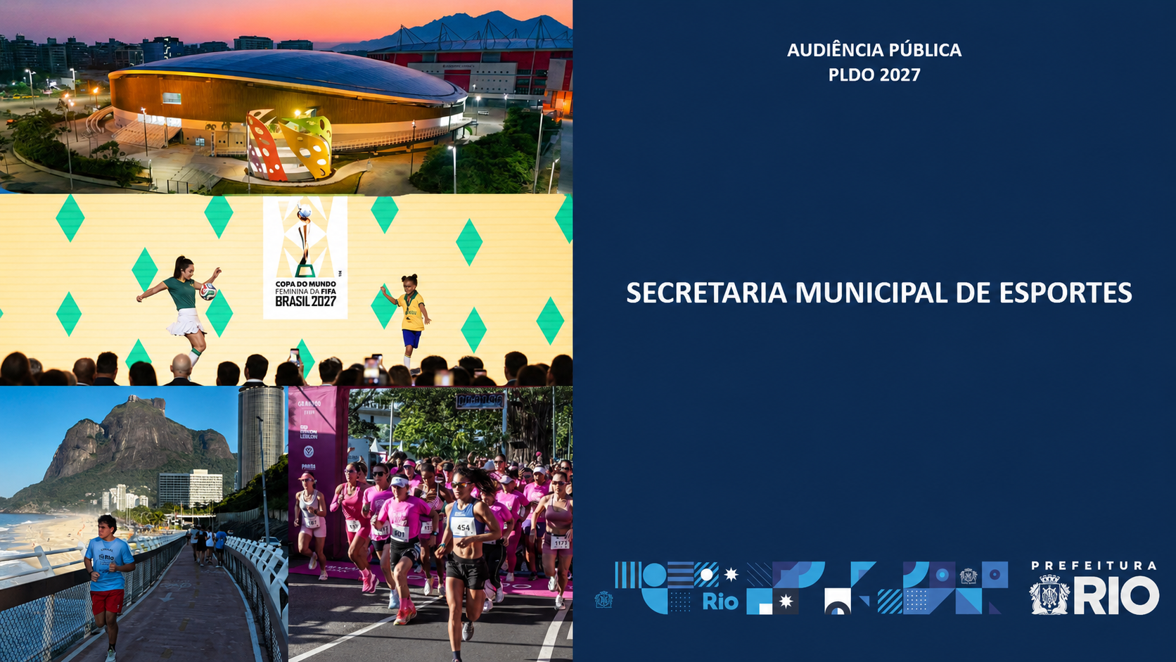

Slide 2

PROGRAMAS, AÇÕES E PRODUTOS

Slide 3



PROGRAMAS
PROGRAMAS FINALÍSTICOS
0642 - RIO , ESPORTE E MOVIMENTO
PROGRAMAS DE GESTÃO
0700 - GESTÃO ADMINISTRATIVA E OPERACIONAL
9000 – GESTÃO DAS OPERAÇÕES ESPECIAIS

Slide 4

PROGRAMAS FINALÍSTICOS

Slide 5
PROGRAMA FINALÍSTICO
0642 - RIO, ESPORTE E MOVIMENTO
OBJETIVO
Expandir e qualificar a oferta de equipamentos e atividades esportivas públicas, especialmente em territórios de alta
vulnerabilidade social, para fortalecer a inclusão social, democratizar o acesso ao esporte, incluindo os de alto rendimento,
promover a saúde preventiva e incentivar a cultura esportiva.
INDICADORES | Fonte | Unidade de Medida | Índice de Referência | Índice Esperado | Índice Alcançado 1º Quadrimestre 2026
0682 - NÚMERO DE PESSOAS ATENDIDAS EM ATIVIDADES FÍSICAS E ESPORTIVAS NA CIDADE DO RIO DE JANEIRO | COMISSÃO DE ACOMPANHAMENTO E MONITORAMENTO DE METAS DA SECRETARIA DE ESPORTES | UNIDADE | 142.820 | 725.000 | 96.633
0859 - NÚMERO DE ATLETAS APOIADOS | SMEL | UNIDADE | 60 | 66 | 60
Eixo Temático: LEH - LONGEVIDADE, EQUIDADE E HUMANIDADE

Slide 6
PROGRAMA FINALISTICO
0642 – RIO, ESPORTE E MOVIMENTO
1962 - IMPLANTAÇÃO DE VILAS OLÍMPICAS
Valor Liquidado 1º Quadrimestre | R$ 0,00
Produto | Unidade de Medida | Meta 2026 | Executado 1º Quadrimestre 2026 | Meta PPA 2027 | Meta PLDO 2027
1338 – VILA OLÍMPICA IMPLANTADA | Unidade | 1 | 0 | 1 | 4
Justificativa: A implantação das Vilas Olímpicas está alinhada às diretrizes de ampliação e fortalecimento da infraestrutura esportiva municipal, visando ampliar o acesso da população a atividades esportivas, recreativas e de promoção da saúde. Realizada em áreas estratégicas previamente planejadas (Rio das Pedras, Sepetiba, Parque Oeste e Cidade de Deus) a iniciativa contribuirá para a promoção da inclusão social, da qualidade de vida e do desenvolvimento de práticas esportivas em benefício da população.
Estratégia: Dar continuidade às etapas de elaboração de projetos e procedimentos administrativos necessários à implantação das Vilas Olímpicas, com previsão de execução no segundo semestre de 2026. A estratégia visa assegurar a adequada implementação do equipamento esportivo, observando critérios de eficiência, viabilidade técnica e atendimento às demandas da população local.
* - Não cumulativo no Exercício

Slide 7
PROGRAMA FINALISTICO
0642 – RIO, ESPORTE E MOVIMENTO
1967 – REFORMA DE UNIDADES ESPORTIVAS
Valor Liquidado 1º Quadrimestre | R$ 1.820.000,00
Produto | Unidade de Medida | Meta 2026 | Executado 1º Quadrimestre 2026 | Meta PPA 2027 | Meta PLDO 2027
1478 – UNIDADE ESPORTIVA REFORMADA | Unidade | 2 | 4 | 2 | 2
Justificativa: As reformas das unidades esportivas têm como objetivo garantir melhores condições de uso dos equipamentos públicos, promovendo a segurança, acessibilidade e qualidade das atividades esportivas ofertadas à população. A recuperação dos campos esportivos contribui para a ampliação do acesso ao esporte e ao lazer, incentivando a prática regular de atividades físicas, a convivência comunitária e a ocupação saudável dos espaços públicos. Além disso, a modernização da infraestrutura esportiva fortalece as políticas públicas de inclusão social, contribuindo para a melhoria da qualidade de vida dos cidadãos e para o desenvolvimento social das comunidades atendidas.
Estratégia: Realizar intervenções de reforma e requalificação nos campos esportivos municipais, priorizando unidades com maior demanda de utilização e necessidade de manutenção, com vistas a garantir espaços adequados, seguros e funcionais para a prática esportiva. As ações são executadas com acompanhamento técnico especializado, contemplando a recuperação de estruturas, adequação de instalações e melhoria das condições de uso dos equipamentos. A estratégia busca ampliar a capacidade de atendimento das unidades esportivas, promover a conservação do patrimônio público e assegurar à população espaços de esporte e lazer de qualidade em todas as regiões do município.
* - Não cumulativo no Exercício

Slide 8
PROGRAMA FINALISTICO
0642 – RIO, ESPORTE E MOVIMENTO
2068 – PROMOÇÃO DE ATIVIDADES ESPORTIVAS E RECREATIVAS PARA PREVENÇÃO DAS VULNERABILIDADES SOCIAIS
Valor Liquidado 1º Quadrimestre | R$ 10.441.766,44
Produto | Unidade de Medida | Meta 2026 | Executado 1º Quadrimestre 2026 | Meta PPA 2027 | Meta PLDO 2027
4343 – PESSOA ATENDIDA NAS ATIVIDADES DAS VILAS OLÍMPICAS | Unidade | 63.000 | 42.045 | 64.000 | 64.000
Justificativa: As Vilas Olímpicas são importantes equipamentos públicos de promoção do esporte, lazer e cidadania, oferecendo atividades gratuitas para crianças, jovens, adultos, idosos e pessoas com deficiência. Além de incentivar a prática esportiva e hábitos saudáveis, contribuem para a inclusão social, a convivência comunitária e a melhoria da qualidade de vida da população, especialmente em áreas com maior demanda por serviços públicos de esporte e lazer.
Estratégia: Manter e ampliar a oferta de atividades esportivas e recreativas nas Vilas Olímpicas, assegurando atendimento qualificado e acesso gratuito à população. As ações buscam fortalecer a utilização desses equipamentos públicos, promover a integração social, estimular a prática regular de atividades físicas e ampliar as oportunidades de desenvolvimento esportivo e bem-estar em diferentes regiões da cidade.
* - Não cumulativo no Exercício

Slide 9
PROGRAMA FINALISTICO
0642 – RIO, ESPORTE E MOVIMENTO
2238 – MANUTENÇÃO DO PROJETO RIO EM FORMA
Valor Liquidado 1º Quadrimestre | R$ 43.321.152,27
Produto | Unidade de Medida | Meta 2026 | Executado 1º Quadrimestre 2026 | Meta PPA 2027 | Meta PLDO 2027
4772 – PESSOA ATENDIDA NO PROJETO RIO EM FORMA | Unidade | 81.000 | 54.618 | 82.000 | 82.000
Justificativa: O Projeto Rio em Forma promove o acesso gratuito à prática de atividades físicas em diversas regiões da cidade, alcançando um amplo contingente populacional por meio de sua capilaridade territorial. A iniciativa contribui para a promoção da saúde, prevenção de doenças, melhoria da qualidade de vida e fortalecimento da inclusão social, levando atividades orientadas para perto da população.
Estratégia: Manter e fortalecer a rede de núcleos do Projeto Rio em Forma, ampliando o acesso da população a atividades físicas regulares e orientadas. A estratégia prioriza a presença do programa em territórios socialmente vulneráveis, incentivando hábitos saudáveis, a ocupação positiva dos espaços públicos e a promoção da saúde por meio de ações esportivas descentralizadas e de fácil acesso à comunidade.
* - Não cumulativo no Exercício

Slide 10
PROGRAMA FINALISTICO
0642 – RIO, ESPORTE E MOVIMENTO
4955 – FORNECIMENTO DE BOLSA ATLETA
Valor Liquidado 1º Quadrimestre | R$ 0,00
Produto | Unidade de Medida | Meta 2026 | Executado 1º Quadrimestre 2026 | Meta PPA 2027 | Meta PLDO 2027
1381 – ATLETA PATROCINADO | Unidade | 60 |  | 62 | 62
Justificativa: O Programa Bolsa Atleta tem por objetivo incentivar o desenvolvimento esportivo e apoiar atletas com potencial de desempenho em competições de alto nível. A iniciativa contribui para o fortalecimento do esporte carioca, a valorização dos talentos locais e a promoção da excelência esportiva, ampliando as oportunidades de desenvolvimento e representação do Município do Rio de Janeiro.
Estratégia: Acompanhar continuamente os indicadores de desempenho dos atletas, incluindo pontuação, colocação em competições e posicionamento em rankings, de modo a subsidiar a definição dos beneficiários que integrarão o programa. A concessão das bolsas está prevista para o segundo semestre de 2026, assegurando transparência, isonomia e a destinação dos recursos aos atletas com mérito esportivo comprovado.
* - Não cumulativo no Exercício

Slide 11
PROGRAMA FINALISTICO
0642 – RIO, ESPORTE E MOVIMENTO
4956 – GESTÃO DO MUSEU OLÍMPICO
Valor Liquidado 1º Quadrimestre | R$ 2.963.153,05
Produto | Unidade de Medida | Meta 2026 | Executado 1º Quadrimestre 2026 | Meta PPA 2027 | Meta PLDO 2027
1382 – MUSEU OLÍMPICO IMPLEMENTADO | Unidade | 1 | 1 | 1 | 1
Justificativa: O Museu Olímpico constitui um importante instrumento de preservação e valorização da memória esportiva da cidade, contribuindo para a difusão do legado olímpico e para o fortalecimento da cultura esportiva junto à população. O equipamento possui relevante papel educativo, cultural e turístico, promovendo o acesso ao conhecimento sobre a história do esporte e seus impactos na sociedade. Atualmente, encontra-se em processo de recuperação estrutural, visando restabelecer plenamente suas condições de funcionamento e atendimento ao público.
Estratégia: Dar continuidade às ações de recuperação e adequação do Museu Olímpico, assegurando a preservação de sua infraestrutura e de seu acervo. A estratégia contempla a execução das intervenções necessárias para sua reabertura, com o objetivo de disponibilizar à população um espaço de referência para a valorização da história do esporte, da educação e do legado olímpico da cidade do Rio de Janeiro.
* - Não cumulativo no Exercício

Slide 12
PROGRAMAS DE GESTÃO

Slide 13
PROGRAMA DE GESTÃO
0700 – GESTÃO ADMINISTRATIVA E OPERACIONAL
OBJETIVO
Prover os recursos humanos e os meios administrativos, operacionais e infraestruturais necessários a realização das atribuições do governo.
0153 – GESTÃO E DESENVOLVIMENTO DE TECNOLOGIA DA INFORMAÇÃO
2990 – DESPESAS OBRIGATÓRIAS E OUTROS CUSTEIOS
2991 – APOIO ADMINISTRATIVO
2992 – CONCESSIONÁRIAS DE SERVIÇOS PÚBLICOS
Eixo Temático: GES - GESTÃO
2993 – CONCESSIONÁRIAS DE SERVIÇOS PÚBLICOS DE ENERGIA ELÉTRICA
2994 – PROVISÃO DE GASTOS COM PESSOAL
Justificativa: As despesas previstas nesta ação destinam-se a assegurar os recursos necessários à manutenção das atividades administrativas e operacionais da Secretaria, abrangendo os gastos com pessoal, encargos e benefícios dos servidores, bem como as despesas decorrentes da utilização de serviços essenciais prestados por concessionárias de serviços públicos, tais como energia elétrica, água, telefonia, internet e demais serviços indispensáveis ao funcionamento das unidades administrativas. A previsão orçamentária visa garantir a continuidade das atividades institucionais, o adequado suporte à execução das políticas públicas e a observância dos princípios da eficiência, economicidade e responsabilidade fiscal.
Estratégia: Garantir a disponibilidade dos recursos necessários para o custeio das despesas de pessoal e dos serviços essenciais prestados por concessionárias, assegurando o funcionamento contínuo das atividades da Secretaria. A estratégia contempla o planejamento e monitoramento dos gastos, a gestão eficiente da força de trabalho, o acompanhamento do consumo dos serviços públicos contratados, a adoção de medidas de racionalização de despesas e o aperfeiçoamento dos processos administrativos, visando à melhoria da qualidade dos serviços prestados, ao fortalecimento da capacidade institucional e à observância das metas de responsabilidade fiscal.
* - Não cumulativo no Exercício

Slide 14
PROGRAMA DE GESTÃO
0700 - GESTÃO ADMINISTRATIVA E OPERACIONAL
OBJETIVO
Prover os recursos humanos e os meios administrativos, operacionais e infraestruturais necessários a realização das atribuições do governo.
AÇÕES | Valor Liquidado 1º Quadrimestre
2991 - GESTÃO ADMINISTRATIVA | 2.545.021,56
2992 - CONCESSIONÁRIAS DE SERVICOS PÚBLICOS | 2.349.087,14
2993 - CONCESSIONÁRIAS DE SERVICOS PÚBLICOS DE ENERGIA ELÉTRICA | 3.933.488,03
2990 - DESPESAS OBRIGATÓRIAS E OUTROS CUSTEIOS | 94.807,57
2994 - PROVISÃO DE GASTOS COM PESSOAL | 4.913.100,39
0153 - GESTÃO E DESENVOLVIMENTO DE TECNOLOGIA DA INFORMAÇÃO | 11.064,08
TOTAL DO PROGRAMA | 13.846.568,77

